Slide 1
Notes:
みなさん、こんにちは。
これから、オンライン会議システムの利用の仕方について説明していきます。
どうぞよろしくお願いいたします。
【補足説明】
講師の皆様は、講座を行うにあたって、次の点を注意してください。
受講者の皆様から、個別のアプリの詳細等について、教材での説明にない内容についての質問を受けた場合は、自身の理解で回答せずに、各社に問い合わせを行うよう、ご案内ください。
教材で紹介されているアプリのうち、特定のアプリを強く推奨したりするようなことも行わないでください。
また、講座の中で、受講者の皆様がご自身の情報やパスワード等を入力する場面がありますが、これらの情報は大切な個人情報ですので、講師の皆様は画面をのぞき込んだり、 代理での入力等は絶対にしないでください。

Slide 2
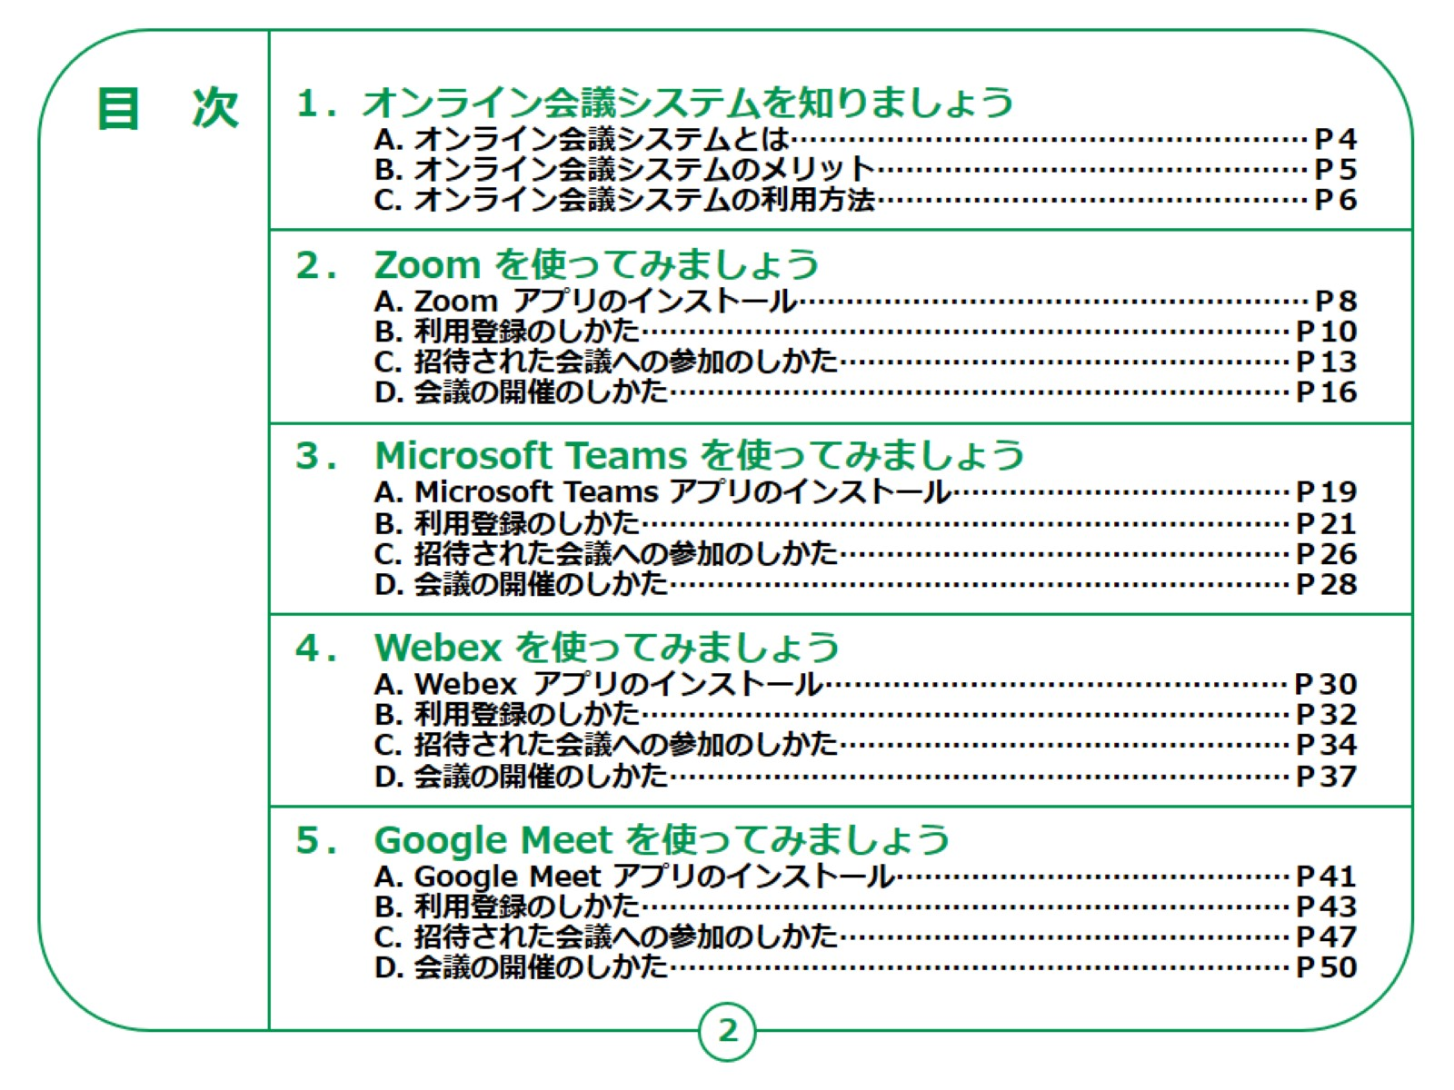
Notes:
この講座は、オンライン会議システムの利用について学ぶ講座です。
第1章では、オンライン会議システムの概要について学びます。
第2章以降は、個別のオンライン会議システムを取り扱います。
第2章では、「Zoom（ズーム）」の利用方法について学びます。
第3章では、「Microsoft Teams（マイクロソフト チームズ）」の利用方法について学びます。
第4章では、「Webex Meetings（ウェベックス ミーティングス）」の利用方法について学びます。
第5章では、「Google Meet（グーグル ミート）」の利用方法について学びます。

Slide 3
Notes:
ここでは、オンライン会議システムとは何か、どのような点で便利なのか等についてご説明します。

Slide 4
Notes:
オンライン会議システムとは、インターネットに接続したPCやスマートフォン等を介し、遠隔地にいる相手と対面での会議が可能になるシステムです。
例えば、ビジネスでの会議だけでなく、自治会の会合や打ち合わせ等にも活用できます。
また、離れたところにいる家族や友人等と気軽に日常会話を楽しむこともできます。
電話とは異なり、同時に複数名と顔を見ながら会議や会話を行うことが可能です。
なお、オンライン会議に参加する際に、思わぬプライバシー流出が起きることがあります。
画面に映っている背景や周囲の生活音などに注意して不要なプライバシー流出をしないよう気をつけましょう。
心配な場合は、本講座で紹介している手順に従って、会議開始後すぐに、カメラをオフ、マイクをオフにすると安心です。

Slide 5
Notes:
オンライン会議システムは直接顔を合わせずに利用できることから、様々なメリットがあります。
一つ目のメリットとして、遠方に住んでいる家族や親戚、知人等と、移動をせずとも、顔を見ながら会話を楽しむことができます。
オンライン帰省等、なかなか会えない相手とも、感染症を心配することなくオンラインで会うことができます。
二つ目は、三つの密を避けながら、コミュニケーションを図ることができます。
新型コロナウィルスの流行以来、中止していた会合等も、オンライン会議システムを活用して再開することが可能です。
三つ目は、主催者は会場の設営等の事前準備の負担が、参加者は会場までの移動の負担がそれぞれ軽減します。
たくさんの人が集まる会議や会合等を行う場合、会場の手配や物品等の準備に大きな手間や時間がかかりますが、
オンラインであれば、特に準備することなく、実施することができます。
四つ目は、参加環境が整っていれば場所も選ばずに参加できるため、外の天気に影響されません。
会議や会合の後に、電車等で帰宅する手間も省けますし、天気に左右されることのない安全な場所にいながら参加することが可能です。

Slide 6
Notes:
オンライン会議システムを利用するための手順についてご説明します。
本講座では、「Zoom（ズーム）」、「Microsoft Teams（マイクロソフト チームズ）」、「Webex Meetings（ウェベックス ミーティングス）」、「Google Meet（グーグル ミート）」という、4つのオンライン会議システムをご紹介します。
アプリ利用の準備として、各アプリのインストール方法と利用登録の方法をご説明します。
その後、オンライン会議を実施する方法についてもご説明します。
オンライン会議では、会議の参加者が一堂に会する場が設定され、そこに参加者がオンライン上で参加することになります。
教材では、自分以外の誰かが主催者となり場を設定・提供している場合、主催者から招待された会議に参加する方法を最初に扱います。
次に、自らが主催者となって、会議の場を設定する方法をご説明します。
各アプリには、非常に多くの機能が備えられていますが、本講座ではそのうち、無料で利用できる範囲、かつ、限られた機能についてのみご紹介します。
なお、本講座で扱うアプリは、使用されるスマートフォンの機種・OS、あるいはスマートフォンの設定により、表示や操作手順が多少異なる場合があります。
また、予告なしに機能が更新され、内容が変更される可能性があります。

Slide 7
Notes:
ここでは、オンライン会議システムの「Zoom（ズーム）」の使い方をご紹介します。

Slide 8
Notes:
「Zoom」のインストールの仕方について説明します。
Androidスマートフォンをお持ちの方の操作です。
①「Play ストア」を押してください。
②「アプリやゲームを検索」を押してください。
③検索文章の入力箇所に「Zoom」と入力し、検索してください。
④アプリをインストールするかどうかの画面が表示されますので、「インストール」のところを押してください。
インストールが始まります。

Slide 9
Notes:
iPhoneをお持ちの方の操作です。
①「App Store（アップストア）」を押してください。
②次に「検索」をタップしてください。
③「ゲーム、App、ストーリーなど」を押します。
④検索文章の入力箇所に「Zoom」と入力し、検索します。
⑤アプリをインストールするかどうかの画面が表示されますので、「入手」のところを押してください。
インストールが始まります。

Slide 10
Notes:
まずは利用登録を行います。
①スマートフォンのホーム画面から「Zoom」のアイコンを押します。
②Zoomのホーム画面が表示されますので、 「サインアップ」を押します。
③誕生日を入力し「確認」を押します。
④メールアドレスを入力し「続行」を押してください。

Slide 11
Notes:
⑤入力したメールアドレス宛に確認用の認証番号が届きますので、画面に入力します。
⑥登録用の名前と、自身で考えたパスワードを入力したら、「続行」を押します。
⑦カレンダー機能へのアクセスを求められたら、ご自身で「許可しない」か「OK」を選択して押します。
⑧のような表示が出てきたら「後で」を押します。

Slide 12
Notes:
次にサインインを行います。
①「Zoom」のはじめの画面にある、「サインイン」を押します。
②p.10～11で登録したアドレスとパスワードを入力します。
③の画面になりましたら、「Zoom」を利用する準備が整いました。

Slide 13
Notes:
ここからは「Zoom」で会議に参加する方法をご紹介します。
まずは、自分以外の誰かが会議を主催し、メールで会議への招待を受けている場合に、ミーティングURLから直接参加する方法です。
①招待されたメールを開き、「ミーティングURL」に記載されたURLを押します。
②パスコードを求められた場合は、メールの「パスコード」に記載された文字を入力し、「続行」を押します。
③ 「ビデオ付きで参加」を押します。
なお、音声のみのやりとりで問題ない場合は、ビデオなしでも参加できます。
これで会議に参加できます。

Slide 14
Notes:
次は、ミーティングIDを直接入力する場合の参加方法です。
① ミーティング画面で「参加」を押します。
② 「ミーティングID」に数字を入力し、「参加」を押します。
ミーティングIDは受け取った招待メールに記載されています。
③ 以降は、「ミーティングURLから直接参加する方法」と同じ手順です。
パスコードを求められた場合はパスコードを入力し、ビデオ付きで参加するか否かを選択して参加します。
これで、会議に参加できます。

Slide 15
Notes:
「Zoom」には、会議参加中に利用できる様々な機能が用意されています。
①画面下部一番左のマイクのアイコンでは、音声のONとOFFが切り替えられます。
②画面下部左から2番目のカメラのアイコンでは、カメラのONとOFFが切り替えられます。
③画面下部左から4番目から「チャット」を選択すると、文字の入力ができるようになります。
④画面下部左から5番目の「リアクション」を選択するとリアクションをするためのアイコンが出てくるので、「挙手」を押すと挙手ができます。
発言したいときなどにご活用ください。
手を下げる場合は、同じ操作を行い、「手をおろす」と表示されます。
「手をおろす」を押さないと挙手したままになってしまうのでご注意ください。
⑤会議から退出したいときは、画面右上の「終了」を押します。
本当に終了するかどうかを尋ねられた場合は、再度押します。

Slide 16
Notes:
今度は、自らが主催者となって今すぐ会議を開催する方法です。
① ミーティング画面で「新規ミーティング」を押します。
②「ミーティングの開始」を押します。
③画面下部左から3番目にある「参加者」を押します。
④画面左下にある「招待」を押します。
⑤表示された画面から 「メールの送信」を押してください。
⑥招待したい相手のメールアドレスを入力し、メールを送信します。
なお、無料アカウントの場合、一度の会議で接続できる時間は最大で40分です。

Slide 17
Notes:
今すぐに会議を開催するのではなく、日時を指定して会議をスケジュールする方法です。
①「ミーティング画面」上部右から2番目にある 「スケジュール」を押します。
②「ミーティング開始」を押して、日時を選択します。
③画面右上の 「保存」を押します。
④「追加」を押します。
⑤スケジュールした会議が表示されますので、該当する会議を押して、会議を開始します。

Slide 18
Notes:
ここでは、オンライン会議システムの「Microsoft Teams（マイクロソフト チームズ）」の使い方をご紹介します。

Slide 19
Notes:
「Microsoft Teams（マイクロソフト チームズ）」のインストールの仕方について説明します。
Androidスマートフォンをお持ちの方の操作です。
①「Play ストア」を押してください。
②「アプリやゲームを検索」を押してください。
③検索文章の入力箇所に「teams」と入力し、検索してください。
④アプリをインストールするかどうかの画面が表示されますので、「インストール」のところを押してください。
インストールが始まります。

Slide 20
Notes:
iPhoneをお持ちの方の操作です。
①「App Store（アップストア）」を押してください。
②次に「検索」を押してください。
③「ゲーム、App、ストーリーなど」を押します。
④検索文章の入力箇所に「teams」と入力し、検索します。
⑤アプリをインストールするかどうかの画面が表示されますので、「入手」のところを押してください。
インストールが始まります。

Slide 21
Notes:
アカウント作成を行います。
①ホーム画面から「Safari（サファリ）」のアイコンを押します。
②画面下の「検索/web…」を押します。
③「Microsoft teams （マイクロソフト チームズ） 」と検索します。
④画面上の「ビデオ会議、ミーティング…」を押します。
⑤画面右上の人のアイコンを押します。
⑥画面上の「作成」を押します。

Slide 22
Notes:
⑦メールアドレスを入力し、「次へ」を押します。
⑧パスワードを入力し、「次へ」を押します。
⑨名前を入力し、「次へ」を押します。
⑩国/地域と生年月日を選択し、「次へ」を押します。
⑪自身のメールで受信したコードを入力し、「次へ」を押します。
⑫「次」を押します。

Slide 23
Notes:
⑬ロボットでの操作ではないことを証明する為、画像認証に回答し「送信」を押します。
⑭検証完了画面が表示されます。数秒後アカウント作成画面に遷移します。
⑮アカウント作成完了です。

Slide 24
Notes:
①ホーム画面から「Teams」のアイコンを押す。
②メールアドレスを入力し、「次へ」を押します。
③画面下のアカウントタイプを選択し、「個人」を押します。
④パスワードを入力し、「サインイン」を押します。
⑤Teamsの通知「許可」を押します。
⑥Teamsのマイクへのアクセス「許可」を押します。

Slide 25
Notes:
⑦「開始する」を押します。
⑧「承諾する/辞退」のどちらかを押します。
⑨「続行」を押します。
⑩連絡先を同期オフにし、「続行」を押します。
⑪サインイン完了です。

Slide 26
Notes:
ここからは「Microsoft Teams（マイクロソフト チームズ）」で会議に参加する方法をご紹介します。
まずは、自分以外の誰かが会議を主催し、メールで会議への招待を受けている場合に、ミーティングURLから直接参加する方法です。
①招待されたメールを開き、予定されている会議のURLをタップします。
②「今すぐ参加」をタップします。

Slide 27
Notes:
「Microsoft Teams（マイクロソフト チームズ）」では、会議参加中に利用できる様々な機能が用意されています。
①画面下部一番左のカメラのアイコンでは、カメラのONとOFFが切り替えられます。
②画面下部左から2番目のマイクのアイコンでは、音声のONとOFFが切り替えられます。
③画面下部右から2番目の「横に点が３つ並んだアイコン」をタップし、「チャット」を押すと、文字による入力ができます。
④同じく「横に点が３つ並んだアイコン」をタップし、手のひらのアイコンを押すと、挙手ができます。
発言したいときなどにご活用ください。
手を下げる場合は、同じ操作を行います。
⑤会議から退出したいときは、画面下部一番右にあるアイコンを押します。
本当に退出するかどうかを尋ねられた場合は、再度押します。

Slide 28
Notes:
今度は、自らが主催者となって今すぐ会議を開催する方法です。
①画面下部中央の吹き出しのアイコンを押します。
②「会議」を押します。
③「今すぐ会議」を押します。
④「会議を開始」を押します。
⑤ 「会議出席依頼を共有」を押します。
⑥メッセージアプリ等、会議の情報を送付するツールを選択し、案内を送付します。
なお、無料アカウントの場合、一度の会議で接続できる時間は最大で60分です。

